Slide 1
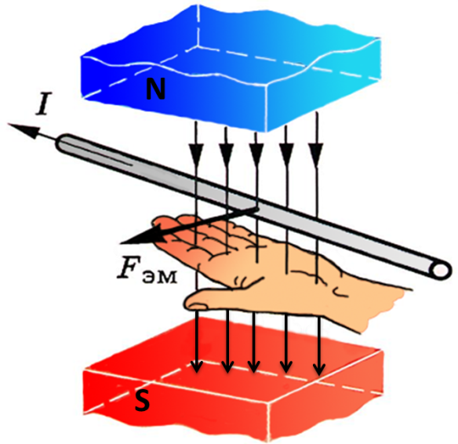
Направление тока и линий его магнитного поля. Правило левой руки
Исследования Ампера… принадлежат к числу самых блестящих работ, которые проведены когда-либо в науке
Джеймс Клерк Максвелл

Slide 2
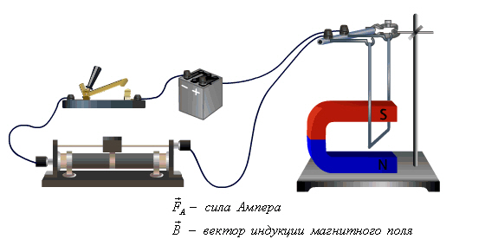
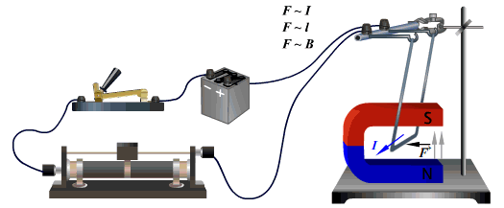
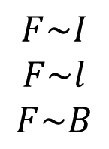
На всякий проводник с то-ком, помещенный в маг-нитное поле и не совпада-ющий с его магнитными линиями, это поле действу-ет с некоторой силой
$$F\sim I$$
$$F\sim l$$
$$F\sim B$$

Slide 3


N
Правило левой руки
$$\vec{F}$$
если левую руку расположить так, чтобы линии магнитного поля вхо-дили в ладонь перпендикулярно к ней, а четыре вытянутых пальца бы-ли направлены по току, то отставлен-ный на 90° большой палец покажет направление действующей на про-водник силы.
I
S
За направление тока во внешней части электрической цепи прини-мается направление от положитель-ного полюса источника тока к отри-цательному.
–
–
+
+
+
–
+
–
–
–
+
+
+
+
–
–
–

Slide 4
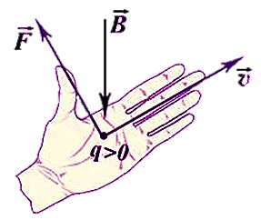
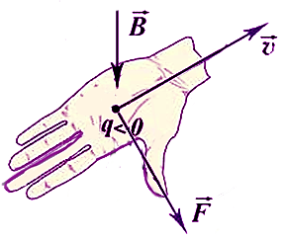
Правило левой руки для
отдельно взятой движущейся частицы
если левую руку расположить так, чтобы линии магнитного по-ля входили в ладонь перпенди-кулярно к ней, а четыре пальца были направлены по движению положительно заряженной час-тицы (или против движения от-рицательно заряженной), то от-ставленный на 90° большой па-лец покажет направление дей-ствующей на частицу силы.

Slide 5
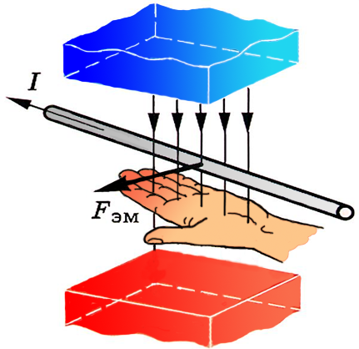
Правило левой руки
если левую руку располо-жить так, чтобы линии маг-нитного поля входили в ла-донь перпендикулярно к ней, а четыре вытянутых пальца были направлены по току, то отставленный на 90° большой палец пока-жет направление действу-ющей на проводник силы.
N
S

